Slide 1
単回帰分析と重回帰分析
夏思浩 2019/05/20

Slide 2
理由
単回帰分析と重回帰分析の数学がニューラルネットワーク含めたディープラーニングの数学の基礎となるためです。
単回帰分析のアルゴリズムを通して微分、重回帰分析のアルゴリズムを通して線形代数に関する理解を深める。

Slide 3
単回帰分析 | 重回帰分析
１つの入力変数から１つの出力変数を予測する | 複数の入力変数から 1 つの出力変数を予測する
この２つの手法は教師あり学習である
回帰分析を行うアルゴリズムでは、以下の３ステップを順番に考えています。
Step1：モデルを決める
Step2：目的関数を決める
Step3：最適なパラメータを求める

Slide 4
単回帰分析

Slide 5
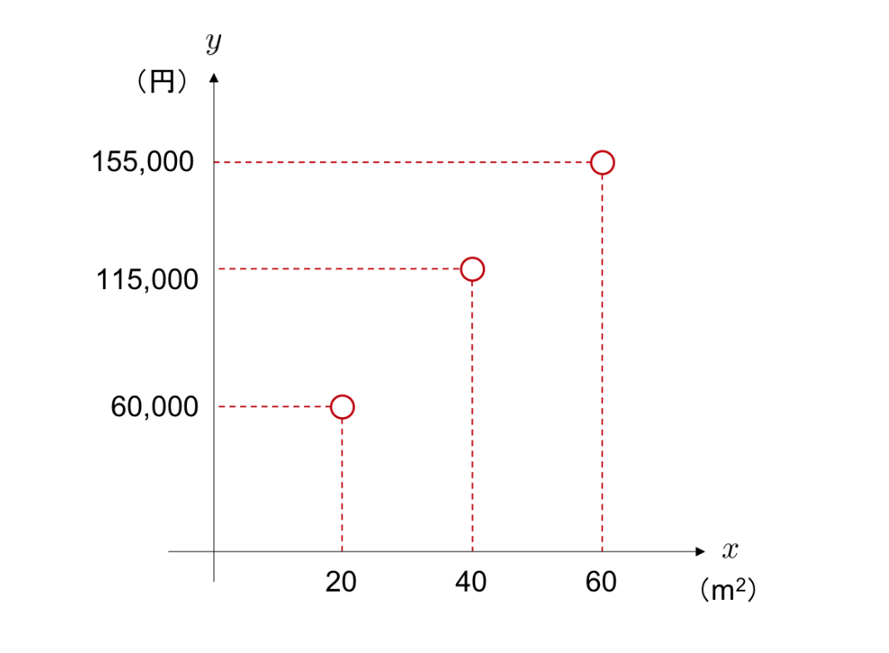

問題設定：身近な例として、部屋の広さ$x$から家賃$y$を予測する問題を考えてみます。
Step1:モデルを決める
入力変数$x$と出力変数$y$との関係をどのように定式化するかを決定する。この定式化したものを「モデル」もしくは「数理モデル」と呼びます。

Slide 6
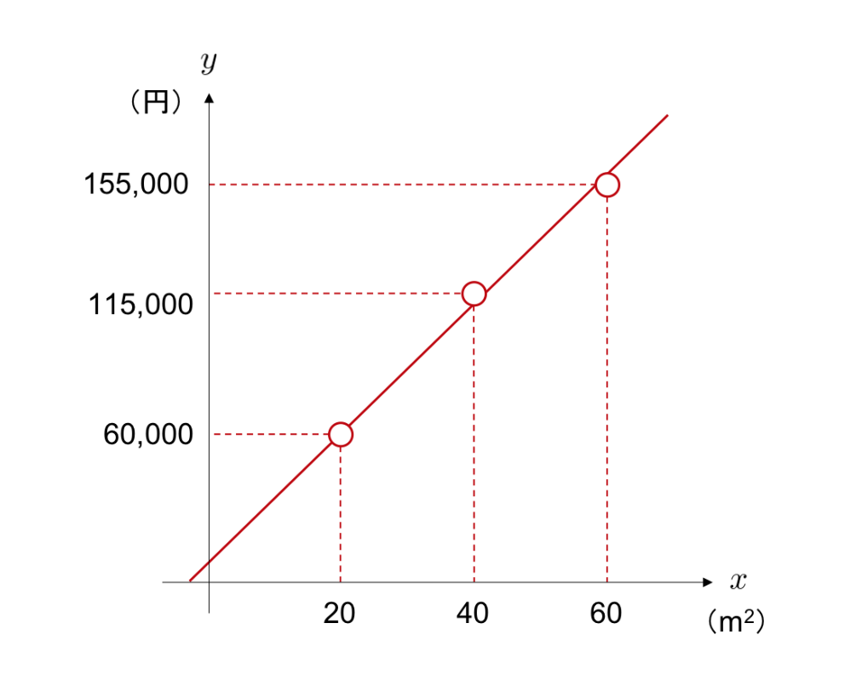
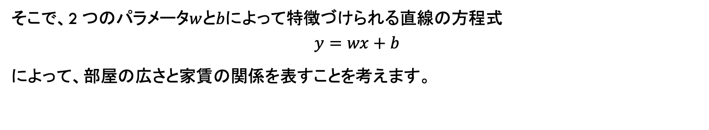
そこで、2 つのパラメータ$w$と$b$によって特徴づけられる直線の方程式
$$y=wx+b$$
によって、部屋の広さと家賃の関係を表すことを考えます。

Slide 7
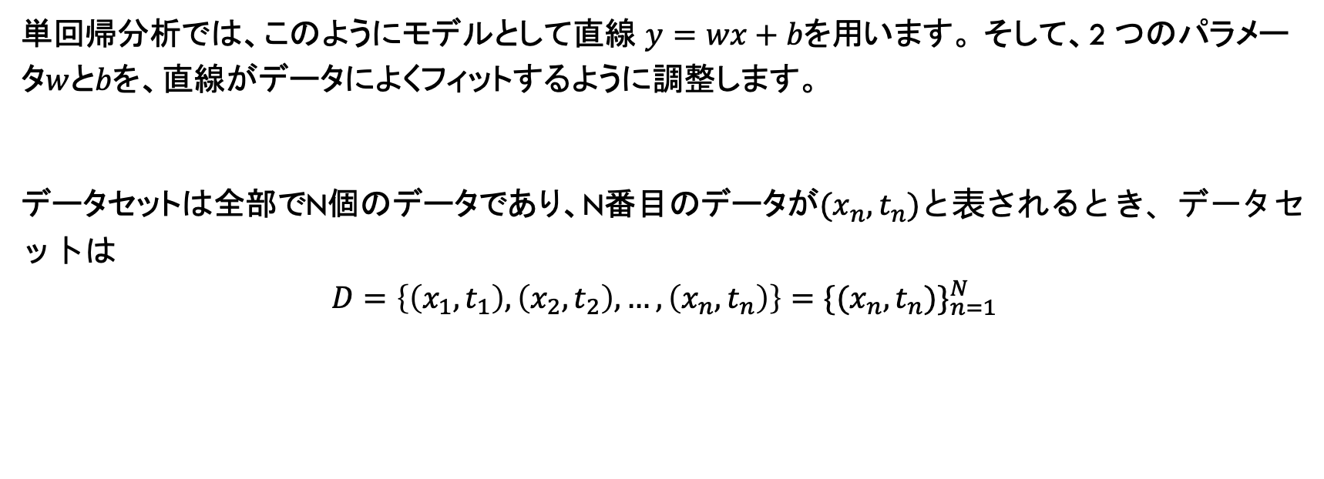
単回帰分析では、このようにモデルとして直線 $y=wx+b$を用います。 そして、2 つのパラメータ$w$と$b$を、直線がデータによくフィットするように調整します。
データセットは全部でN個のデータであり、n番目のデータが$(x_{n}, t_{n})$と表されるとき、データセットは
$$D=\left\{\left(x_{1}, t_{1}\right), \left(x_{2}, t_{2}\right),…,\left(x_{n}, t_{n}\right)\right\}={\{(x_{n}, t_{n})\}}_{n=1}^{N}$$

Slide 8
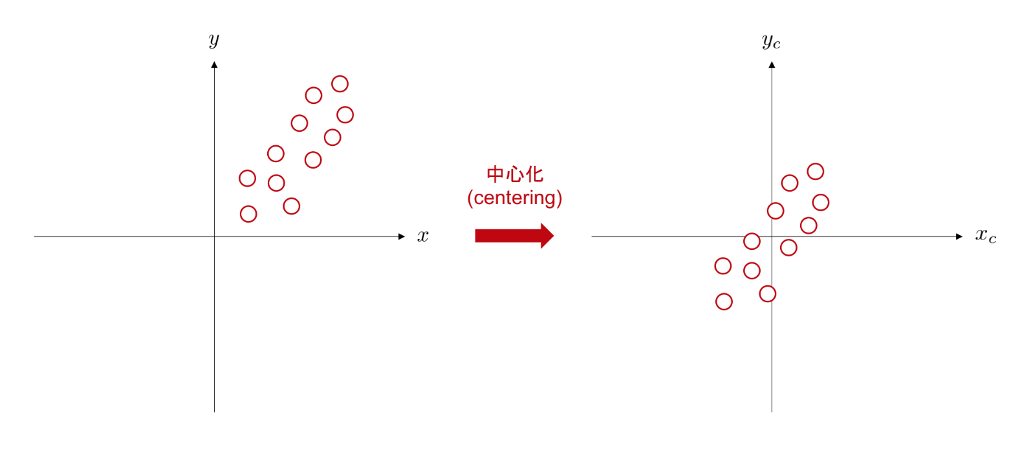
次のステップに進む前に、データの前処理 (preprocessing) を紹介します。データの 中心化 (centering) は、データの平均値が 0 になるように全てのデータを平行移動する処理を言います。

Slide 9
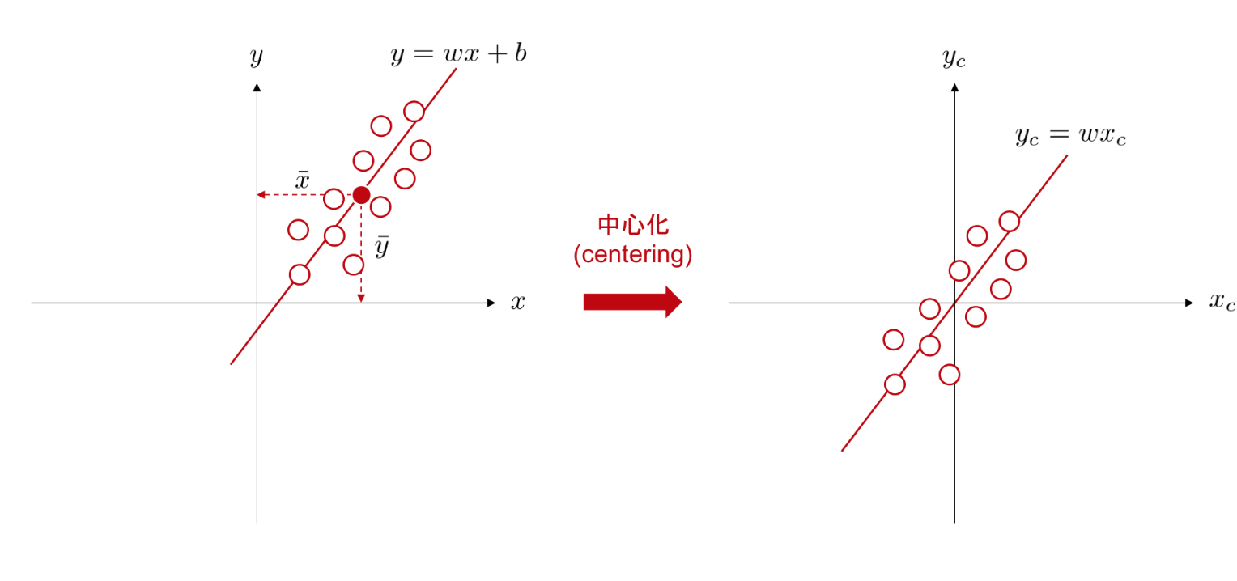
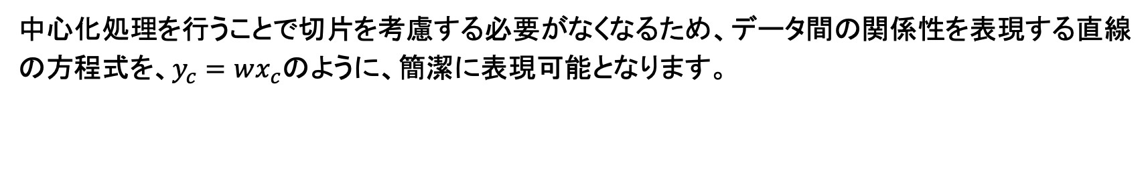
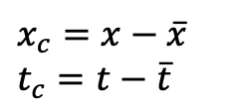
中心化処理を行うことで切片を考慮する必要がなくなるため、データ間の関係性を表現する直線の方程式を、$y_{c}=wx_{c}$のように、簡潔に表現可能となります。
$$x_{c}=x−\overline{x}$$
$$t_{c}=t−\overline{t}$$

Slide 10
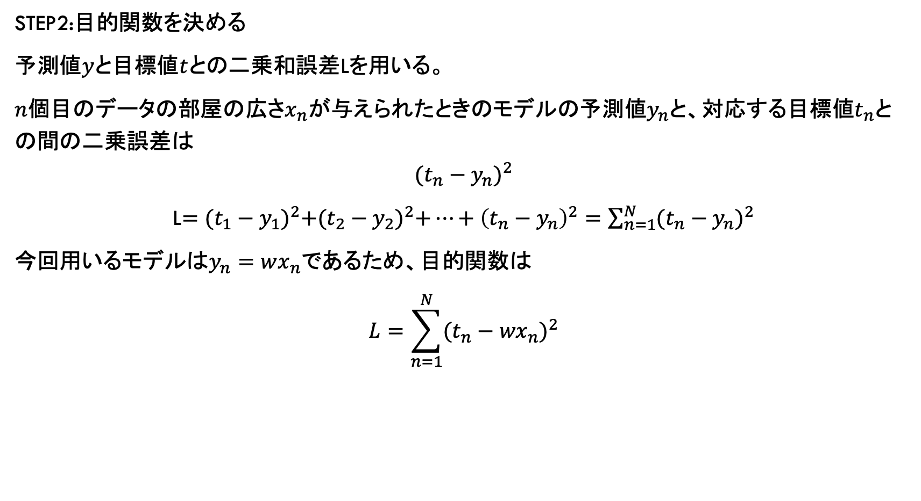
Step2:目的関数を決める
予測値$y$と目標値$t$との二乗和誤差Lを用いる。
$n$個目のデータの部屋の広さ$x_{n}$が与えられたときのモデルの予測値$y_{n}$と、対応する目標値$t_{n}$との間の二乗誤差は
$${(t_{n}−y_{n})}^{2}$$
L$={(t_{1}−y_{1})}^{2}+{(t_{2}−y_{2})}^{2}+…+{\left(t_{n}−y_{n}\right)}^{2}=\sum_{n=1}^{N}{{(t_{n}−y_{n})}^{2}}$
今回用いるモデルは$y_{n}=wx_{n}$であるため、目的関数は
$$L=\sum_{n=1}^{N}{{(t_{n}−{wx}_{n})}^{2}}$$

Slide 11
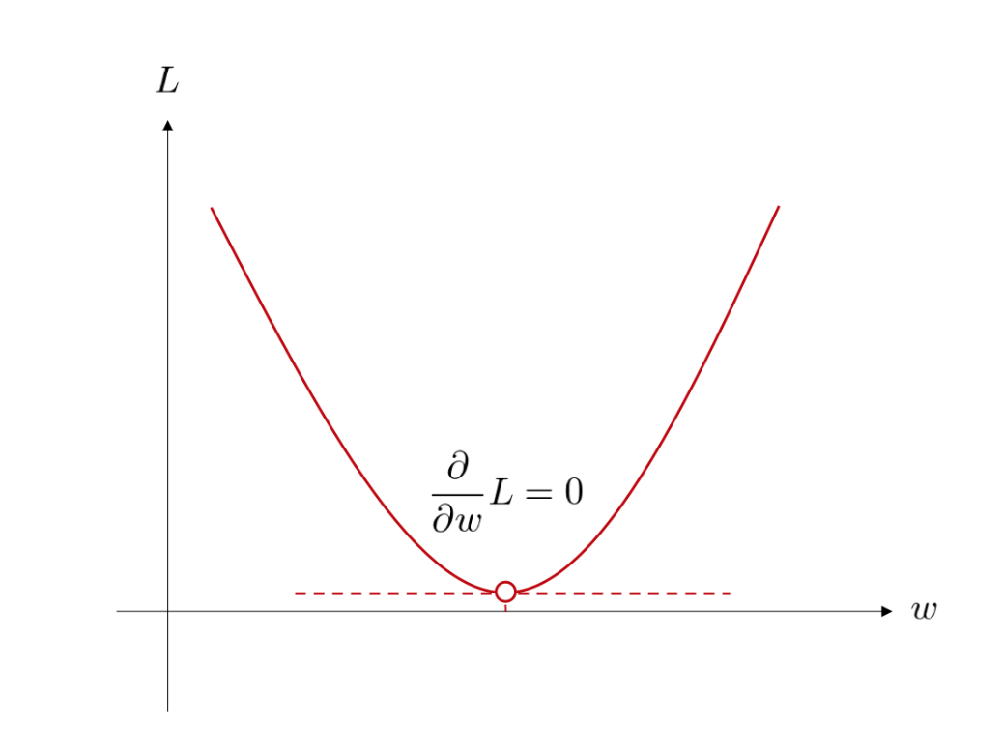
Step3:最適なパラメータを求める
この目的関数を最小化するようなパラメータを求めます。 ここで、目的関数は差の二乗和であり、常に正の値または0をとるような、下に凸な二次関数となっています。
目的関数の値が最小となる点を求める際には、微分の知識が有用です。 凸関数では、この接線の傾きが 0 である点において、関数の最小値、もしくは最大値が得られます。

Slide 12
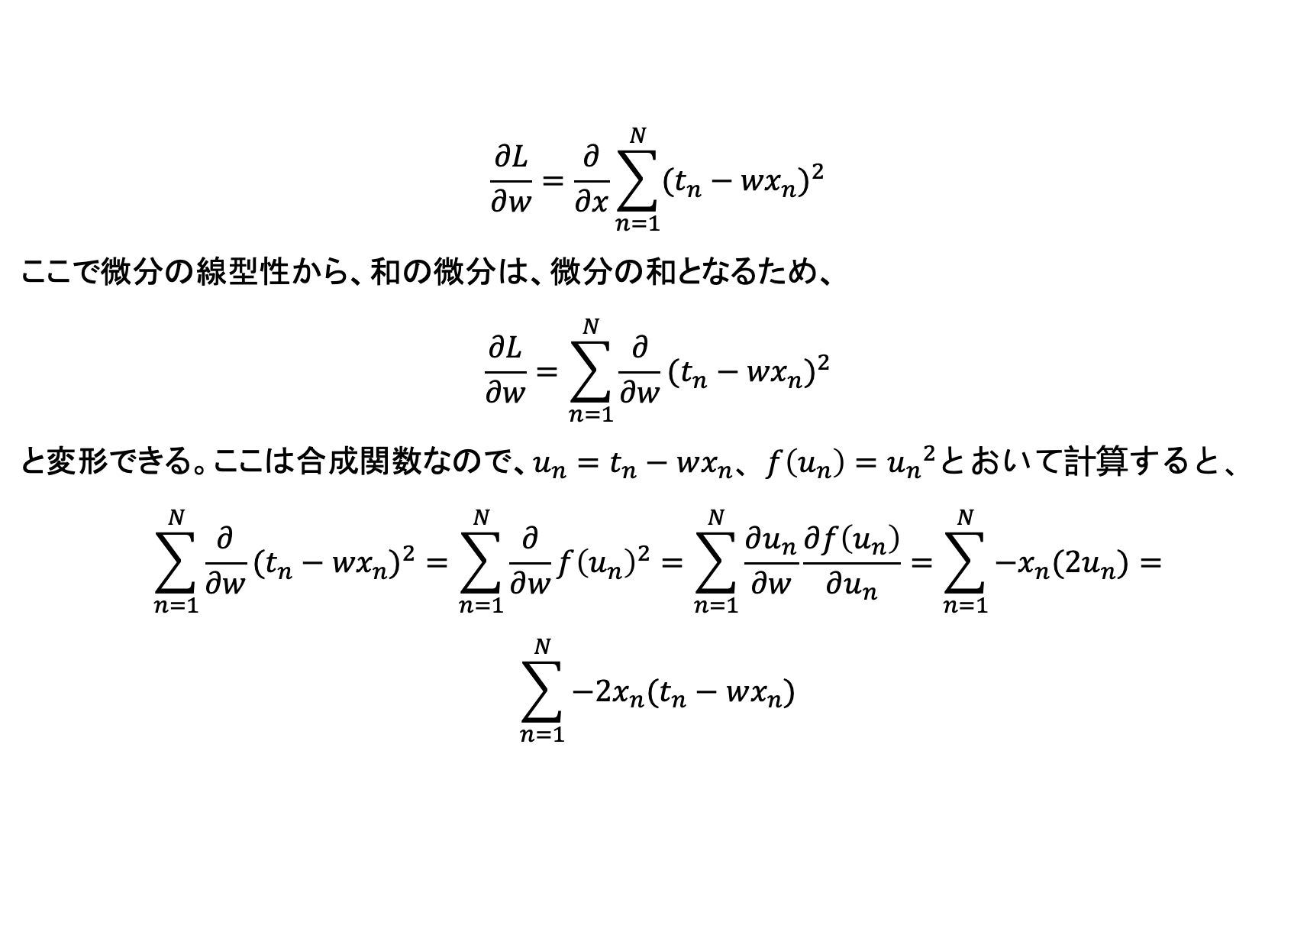
$$\frac{∂L}{∂w}=\frac{∂}{∂x}\sum_{n=1}^{N}{{(t_{n}−{wx}_{n})}^{2}}$$
ここで微分の線型性から、和の微分は、微分の和となるため、
$$\frac{∂L}{∂w}=\sum_{n=1}^{N}{\frac{∂}{∂w}{(t_{n}−{wx}_{n})}^{2}}$$
と変形できる。ここは合成関数なので、$u_{n}=t_{n}−wx_{n}$、$f\left(u_{n}\right)={u_{n}}^{2}$とおいて計算すると、
$$\sum_{n=1}^{N}{\frac{∂}{∂w}{(t_{n}−{wx}_{n})}^{2}}=\sum_{n=1}^{N}{\frac{∂}{∂w}{f\left(u_{n}\right)}^{2}}=\sum_{n=1}^{N}{\frac{∂u_{n}}{∂w}\frac{∂f\left(u_{n}\right)}{∂u_{n}}}=\sum_{n=1}^{N}{−x_{n}(2u_{n})}=$$
$$\sum_{n=1}^{N}{−{2x}_{n}(t_{n}−wx_{n})}$$

Slide 13
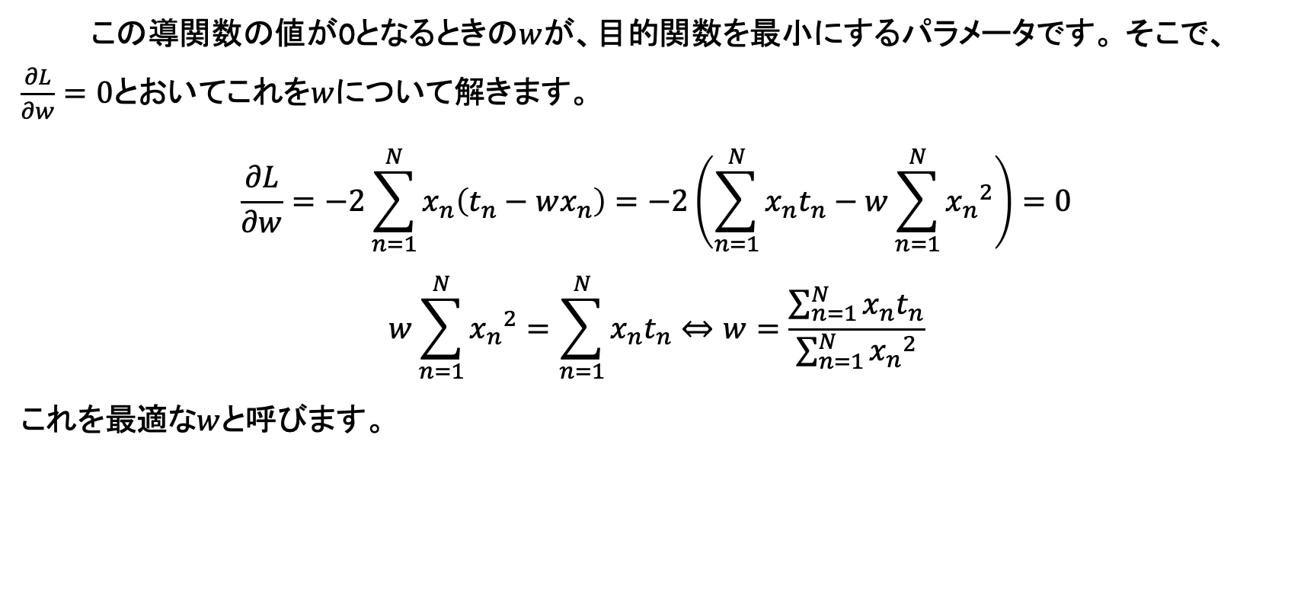
この導関数の値が0となるときの$w$が、目的関数を最小にするパラメータです。 そこで、 $\frac{∂L}{∂w}=0$とおいてこれを$w$について解きます。
$$\frac{∂L}{∂w}=−2\sum_{n=1}^{N}{x_{n}\left(t_{n}−wx_{n}\right)}=−2\left(\sum_{n=1}^{N}{x_{n}t_{n}}−w\sum_{n=1}^{N}{{x_{n}}^{2}}\right)=0$$
$$w\sum_{n=1}^{N}{{x_{n}}^{2}}=\sum_{n=1}^{N}{x_{n}t_{n}}⇔w=\frac{\sum_{n=1}^{N}{x_{n}t_{n}}}{\sum_{n=1}^{N}{{x_{n}}^{2}}}$$
これを最適な$w$と呼びます。

Slide 14
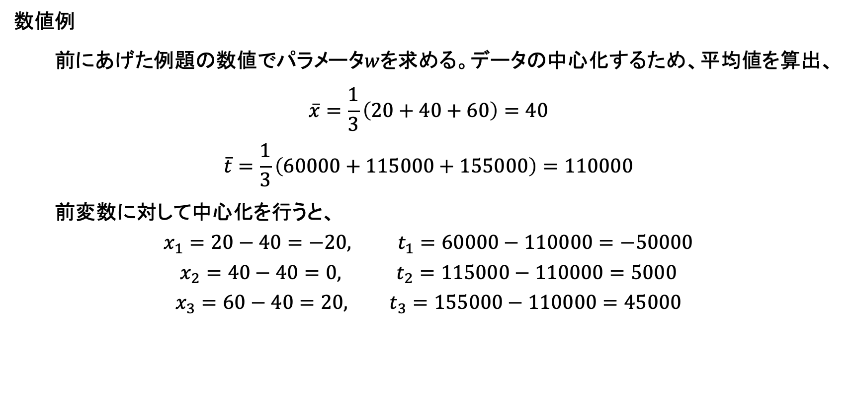
数値例
前にあげた例題の数値でパラメータ$w$を求める。データの中心化するため、平均値を算出、
$$\overline{x}=\frac{1}{3}\left(20+40+60\right)=40$$
$$\overline{t}=\frac{1}{3}\left(60000+115000+155000\right)=110000$$
前変数に対して中心化を行うと、
$$x_{1}=20−40=−20, t_{1}=60000−110000=−50000$$
$$x_{2}=40−40=0, t_{2}=115000−110000=5000$$
$$x_{3}=60−40=20, t_{3}=155000−110000=45000$$

Slide 15
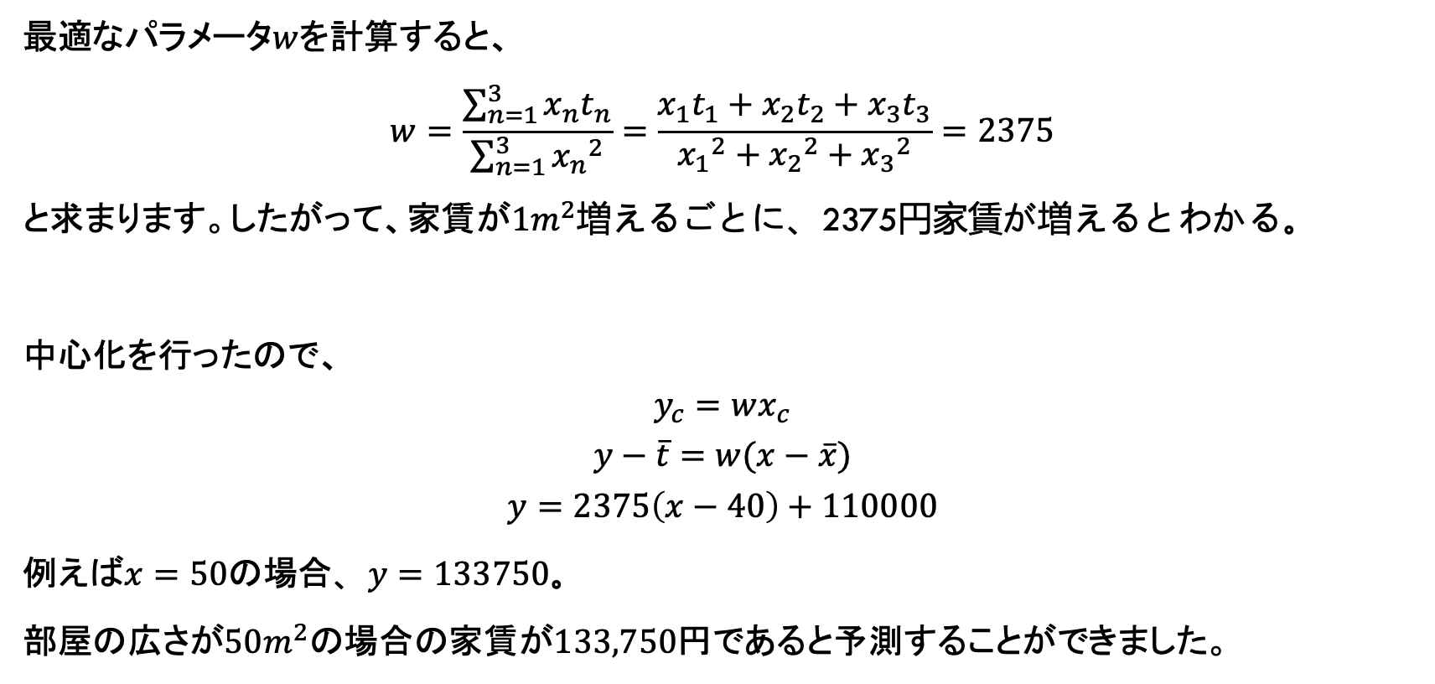
最適なパラメータ$w$を計算すると、
$$w=\frac{\sum_{n=1}^{3}{x_{n}t_{n}}}{\sum_{n=1}^{3}{{x_{n}}^{2}}}=\frac{x_{1}t_{1}+x_{2}t_{2}+x_{3}t_{3}}{{x_{1}}^{2}+{x_{2}}^{2}+{x_{3}}^{2}}=2375$$
と求まります。したがって、家賃が$1m^{2}$増えるごとに、2375円家賃が増えるとわかる。
中心化を行ったので、
$$y_{c}=wx_{c}$$
$$y−\overline{t}=w(x−\overline{x})$$
$$y=2375\left(x−40\right)+110000$$
例えば$x=50$の場合、$y=133750$。
部屋の広さが$50m^{2}$の場合の家賃が$133,750$円であると予測することができました。

Slide 16
重回帰分析

Slide 17
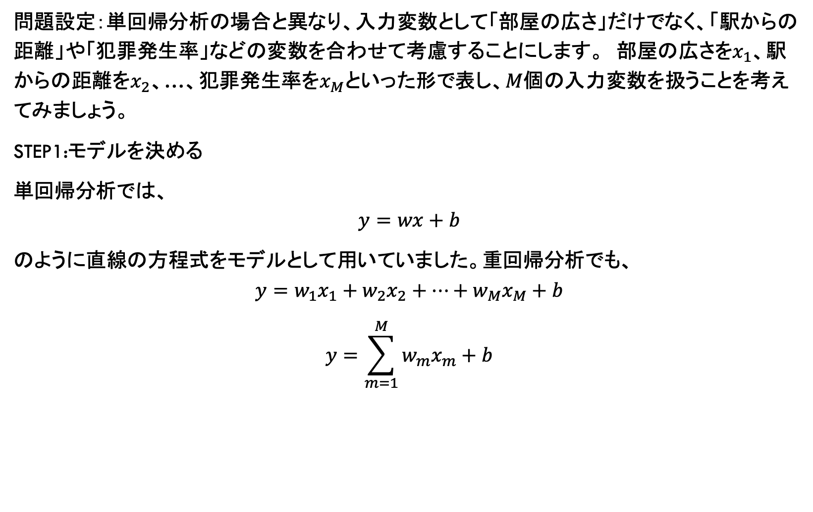
問題設定：単回帰分析の場合と異なり、入力変数として「部屋の広さ」だけでなく、「駅からの距離」や「犯罪発生率」などの変数を合わせて考慮することにします。 部屋の広さを$x_{1}$、駅からの距離を$x_{2}$、…、犯罪発生率を$x_{M}$といった形で表し、$M$個の入力変数を扱うことを考えてみましょう。
Step1:モデルを決める
単回帰分析では、
$$y=wx+b$$
のように直線の方程式をモデルとして用いていました。重回帰分析でも、
$$y=w_{1}x_{1}+w_{2}x_{2}+…+w_{M}x_{M}+b$$
$$y=\sum_{m=1}^{M}{w_{m}x_{m}}+b$$

Slide 18
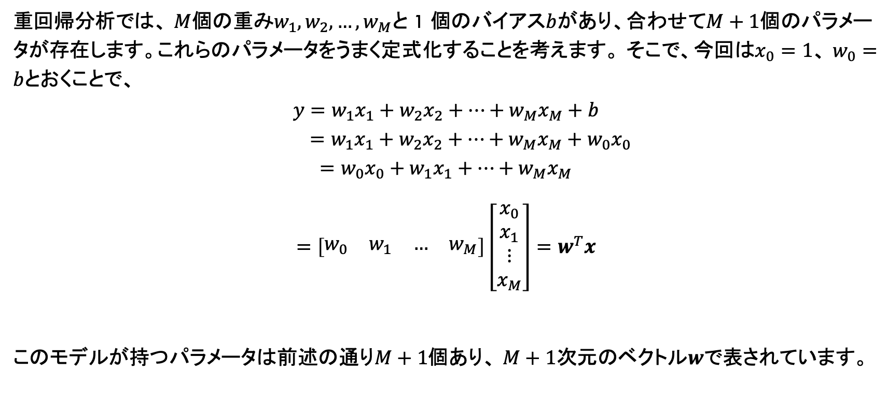
重回帰分析では、 $M$個の重み$w_{1},w_{2},…,w_{M}$と 1 個のバイアス$b$があり、合わせて$M+1$個のパラメータが存在します。これらのパラメータをうまく定式化することを考えます。 そこで、今回は$x_{0}=1$、 $w_{0}=b$とおくことで、
$$y=w_{1}x_{1}+w_{2}x_{2}+…+w_{M}x_{M}+b$$
$$=w_{1}x_{1}+w_{2}x_{2}+…+w_{M}x_{M}+w_{0}x_{0}$$
$$=w_{0}x_{0}+w_{1}x_{1}+…+w_{M}x_{M}$$
$$=\left[\begin{matrix}w_{0} & w_{1} & … & w_{M}\end{matrix}\right]\left[\begin{matrix}x_{0} \\ x_{1} \\ ⋮ \\ x_{M}\end{matrix}\right]=w^{T}x$$
このモデルが持つパラメータは前述の通り$M+1$個あり、 $M+1$次元のベクトル$w$で表されています。

Slide 19
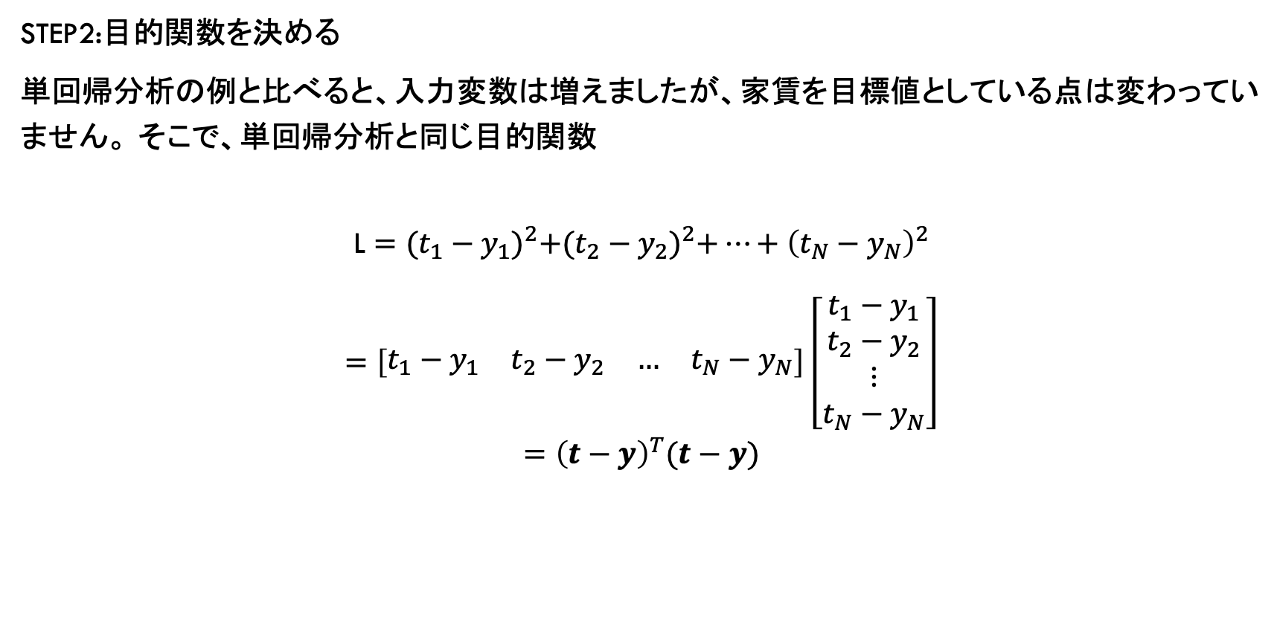
Step2:目的関数を決める
単回帰分析の例と比べると、入力変数は増えましたが、家賃を目標値としている点は変わっていません。 そこで、単回帰分析と同じ目的関数
$$\text{L}={(t_{1}−y_{1})}^{2}+{(t_{2}−y_{2})}^{2}+…+{\left(t_{N}−y_{N}\right)}^{2}$$
$$=\left[\begin{matrix}t_{1}−y_{1} & t_{2}−y_{2} & … & t_{N}−y_{N}\end{matrix}\right]\left[\begin{matrix}t_{1}−y_{1} \\ t_{2}−y_{2} \\ ⋮ \\ t_{N}−y_{N}\end{matrix}\right]$$
$$={\left(t−y\right)}^{T}(t−y)$$

Slide 20
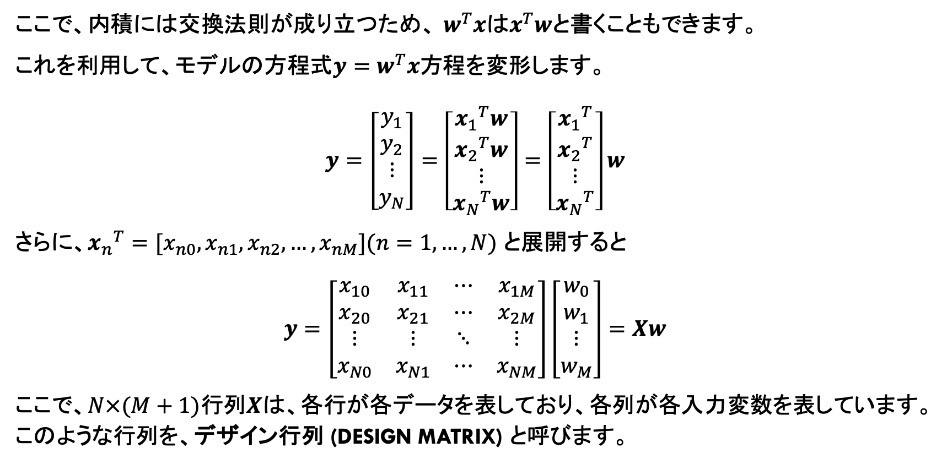
ここで、内積には交換法則が成り立つため、 $w^{T}x$は$x^{T}w$と書くこともできます。
これを利用して、モデルの方程式$y=w^{T}x$方程を変形します。
$$y=\left[\begin{matrix}y_{1} \\ y_{2} \\ ⋮ \\ y_{N}\end{matrix}\right]=\left[\begin{matrix}{x_{1}}^{T}w \\ {x_{2}}^{T}w \\ ⋮ \\ {x_{N}}^{T}w\end{matrix}\right]=\left[\begin{matrix}{x_{1}}^{T} \\ {x_{2}}^{T} \\ ⋮ \\ {x_{N}}^{T}\end{matrix}\right]w$$
さらに、${x_{n}}^{T}=[x_{n0},x_{n1},x_{n2},…,x_{nM}](n=1,…,N)$ と展開すると
$$y=\left[\begin{matrix}x_{10} & x_{11} & ⋯ & x_{1M} \\ x_{20} & x_{21} & ⋯ & x_{2M} \\ ⋮ & ⋮ & ⋱ & ⋮ \\ x_{N0} & x_{N1} & ⋯ & x_{NM}\end{matrix}\right]\left[\begin{matrix}w_{0} \\ w_{1} \\ ⋮ \\ w_{M}\end{matrix}\right]=Xw$$
ここで、$N×(M+1)$行列$X$は、各行が各データを表しており、各列が各入力変数を表しています。 このような行列を、デザイン行列 (design matrix) と呼びます。

Slide 21
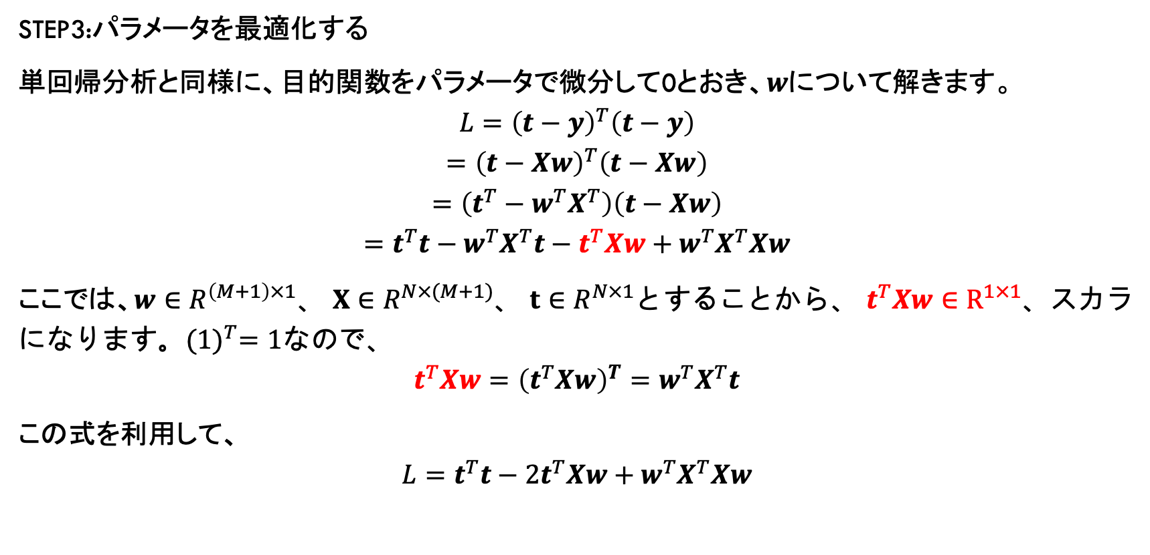
Step3:パラメータを最適化する
単回帰分析と同様に、目的関数をパラメータで微分して0とおき、$w$について解きます。
$$L={\left(t−y\right)}^{T}\left(t−y\right)$$
$$={\left(t−Xw\right)}^{T}\left(t−Xw\right)$$
$$=\left(t^{T}−w^{T}X^{T}\right)\left(t−Xw\right)$$
$$=t^{T}t−w^{T}X^{T}t−t^{T}Xw+w^{T}X^{T}Xw$$
ここでは、$w∈R^{\left(M+1\right)×1}$、 $X∈R^{N×(M+1)}$、 $t∈R^{N×1}$とすることから、 $t^{T}Xw∈R^{1×1}$、スカラになります。${(1)}^{T}=1$なので、
$$t^{T}Xw={\left(t^{T}Xw\right)}^{T}=w^{T}X^{T}t$$
この式を利用して、
$$L=t^{T}t−2t^{T}Xw+w^{T}X^{T}Xw$$

Slide 22
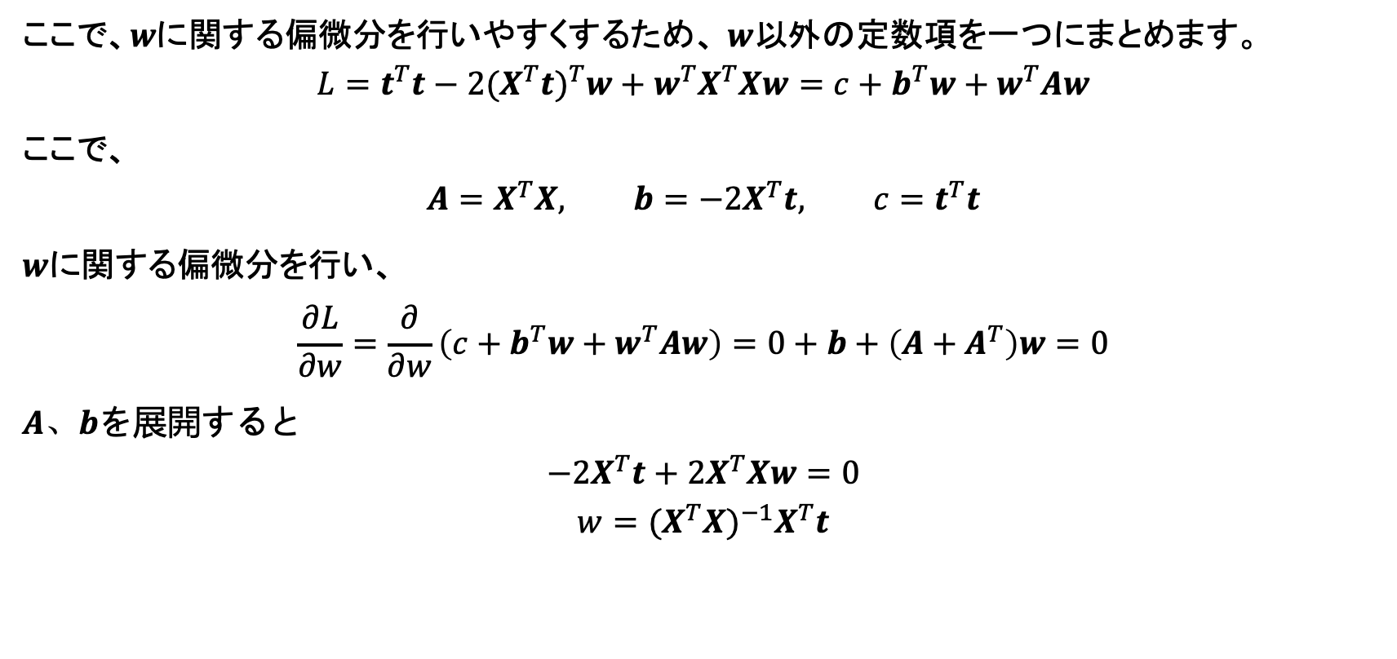
ここで、$w$に関する偏微分を行いやすくするため、 $w$以外の定数項を一つにまとめます。
$$L=t^{T}t−2{(X^{T}t)}^{T}w+w^{T}X^{T}Xw=c+b^{T}w+w^{T}Aw$$
ここで、
$$A=X^{T}X, b=−2X^{T}t, c=t^{T}t$$
$w$に関する偏微分を行い、
$$\frac{∂L}{∂w}=\frac{∂}{∂w}\left(c+b^{T}w+w^{T}Aw\right)=0+b+\left(A+A^{T}\right)w=0$$
$A、b$を展開すると
$$−2X^{T}t+2X^{T}Xw=0$$
$$w={{(X}^{T}X)}^{−1}X^{T}t$$

